Slide 1
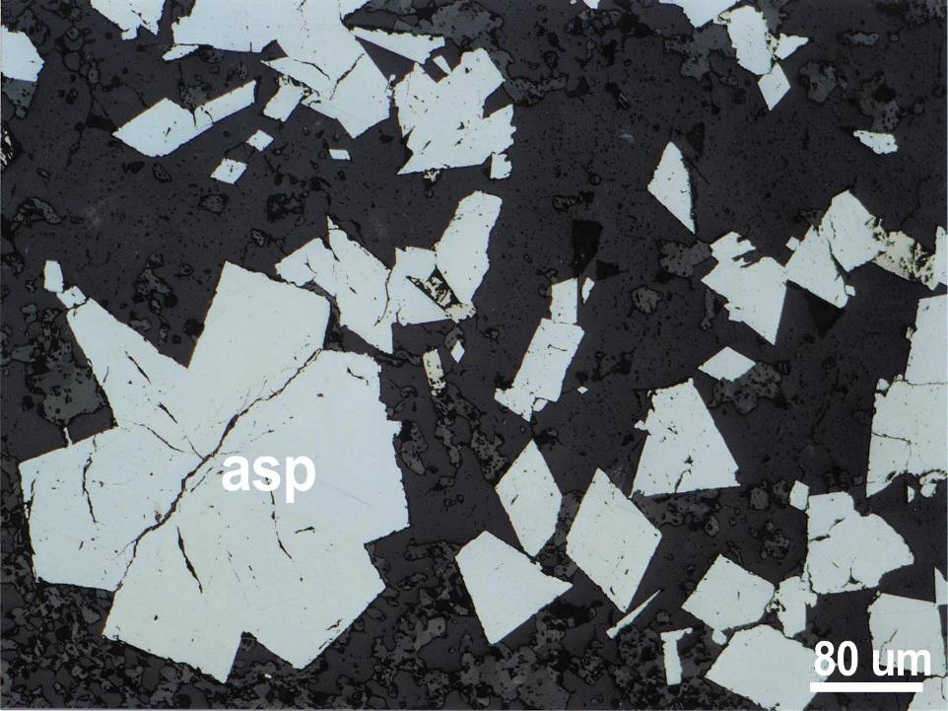
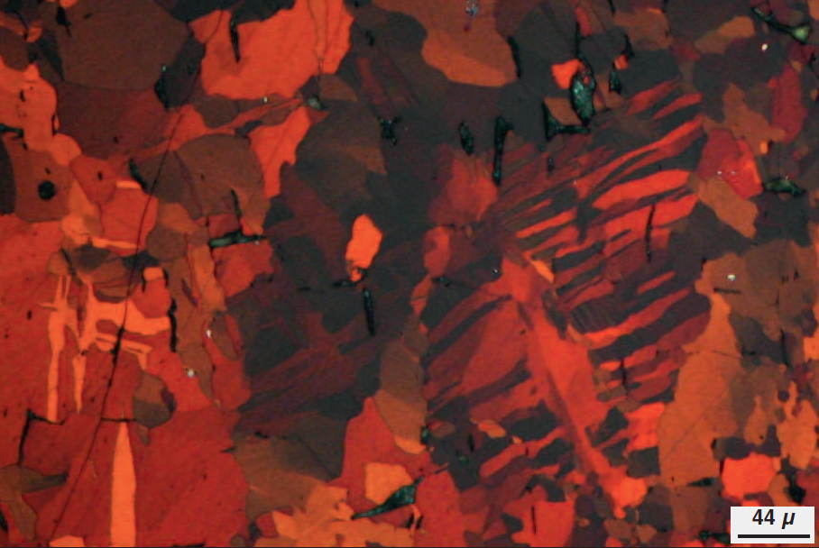
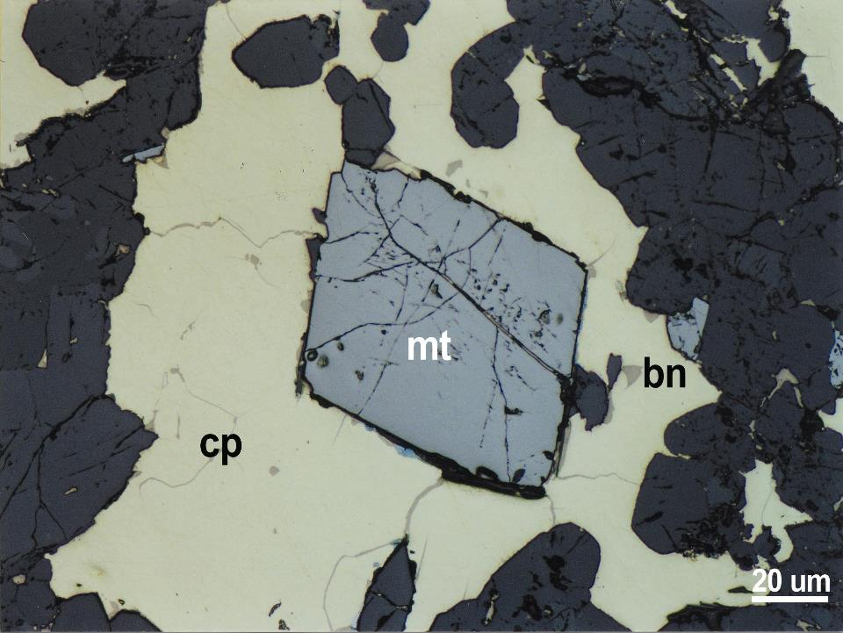
GSA 501 - Petrografia de Minérios
PROPRIEDADES DIAGNÓSTICAS:
Dureza, hábito, clivagem, geminações
Lena Virgínia Soares Monteiro

Slide 2
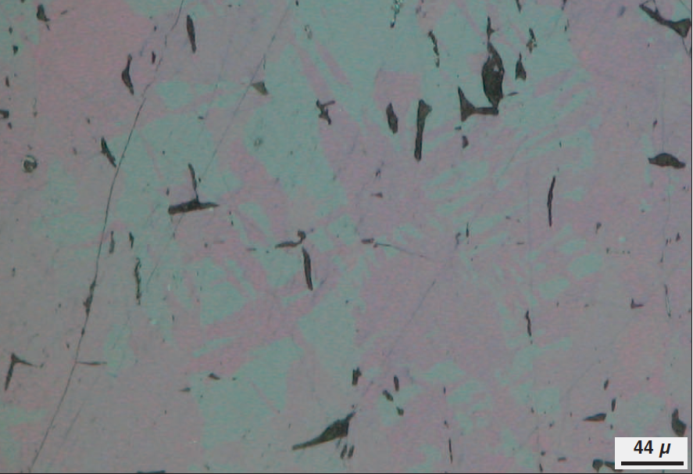
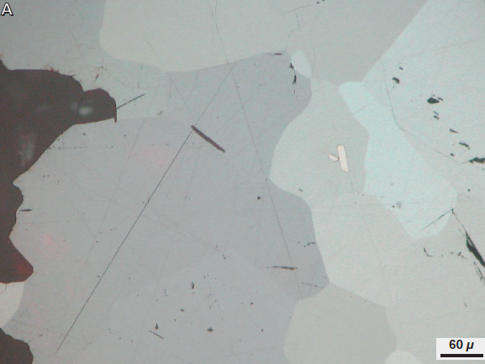
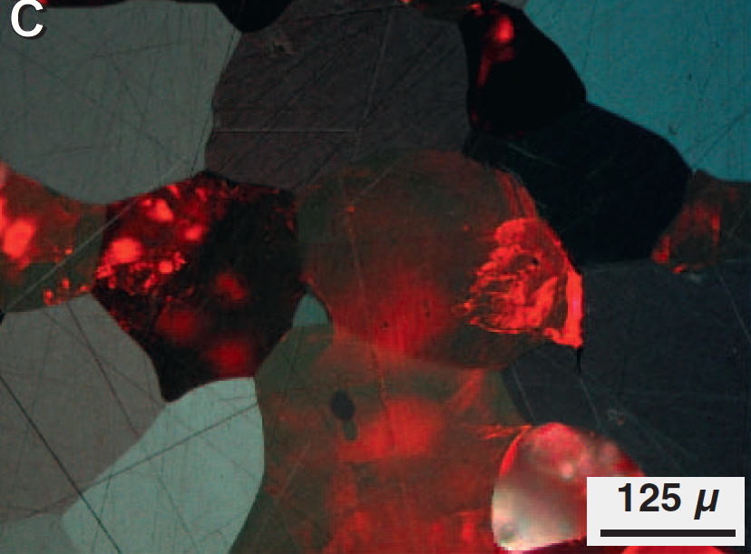
Pleocroísmo
Propriedades Diagnósticas
Umangita (Cu₃Se₂)
(1) Propriedades Ópticas (polarizadores descruzados): cor, pleocroísmo, reflectância, birreflectância;
(2) Propriedades Ópticas (polarizadores cruzados): isotropia, anisotropia, reflexão interna;
(3) Propriedades dependentes da Dureza:
risco, polimento, linha de Kalb;
(4) Propriedades morfológicas e estruturais:
forma dos cristais, hábito, clivagem, partição, maclas/ geminações;
Birreflectância
Cinábrio (HgS)
Cinábrio (HgS)
ReFleXão INTERNA

Slide 3
Cinábrio (HgS)
ReflexÃO INTERNA
Podemos ter alguma informação sobre a dureza do cinábrio por essa foto?
Como observar a reflexão interna?
Usar aumento acima de 20x e intensidade maior da luz com polarizadores cruzados.

Slide 4
Propriedades dependentes da dureza
Valores absolutos de dureza: experimentos com microdurímetros;
Dureza relativa (relação entre polimento e dureza): minerais mais duros oferecem maior resistência ao polimento, enquanto minerais mais moles podem apresentar riscos mais largos e mais profundos.
Repolimento e dureza: minerais mais moles podem ser mais facilmente repolidos, enquanto os mais duros preservam riscos antigos. Observar preferencialmente a passagem de um mesmo risco em grãos vizinhos e sua espessura.

Slide 5
Propriedades Diagnósticas: Dureza
Dureza
Au: dureza baixa (riscos)
Py: dureza alta (sem riscos profundos) e com bom polimento
Gn: dureza baixa (riscos)
Cc: dureza baixa (riscos)

Slide 6
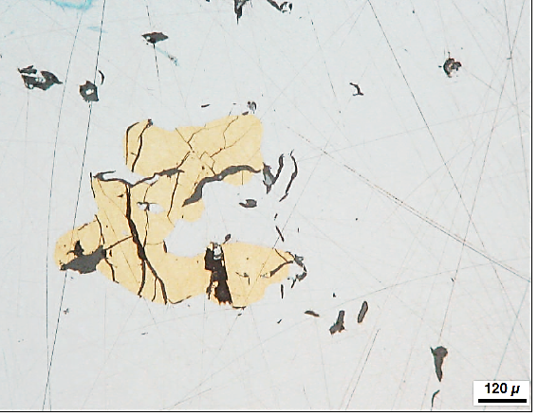
Riscos & Dureza
Hessita
Diferenças na dureza e no polimento dos minerais
Cpy
Calcopirita
(dureza 3,5-4)
Hessita
(dureza 1,5-2)

Slide 7
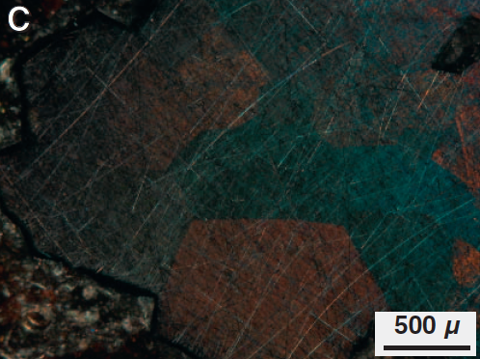
Riscos & Dureza
Hessita

Slide 8
Diferenças na dureza e no polimento dos minerais
Pirita
(dureza 6-6,5)
Calcopirita
(dureza 3,5-4)
Pirrotita
(dureza 4)

Slide 9
Linha de Kalb (Kalb Light Line)
"Linha de Kalb”: linha luminosa observada no contato entre minerais com diferente dureza, que quando polidos apresentam diferente relevo.
Como observar: aumentando-se a distância entre a objetiva e a platina, a “linha de Kalb” se deslocará em direção ao mineral mais mole.
Não confundir com a linha de Becke, que é produzida pela diferença nos índices de refração dos minerais e observada em luz transmitida
https://youtu.be/BByO-LFdlxA
A linha de “luz” é melhor observada nos contatos entre minerais, aumentando-se levemente a distância entre objetiva e a platina do microscópio, usando-se objetiva de 20x ou maior.

Slide 10
Linha de Kalb (Kalb Light Line)
https://youtu.be/BByO-LFdlxA

Slide 11
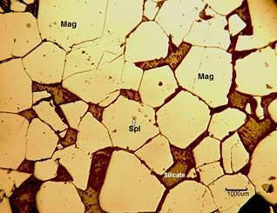
Propriedades morfológicas e estruturais
Forma do cristal:
Cristais euhedrais: pirita, arsenopirita, magnetita, galena;
Cristais subeudrais: esfalerita, pirrotita;
Cristais aneudrais: calcopirita, bornita.
Mondal et al. (2015)
Earth Sciences
Volume 4, Issue 4-1, July 2015, Pages: 15-30

Slide 12
Forma do cristal
Figueiredo, B.R. 2000. Minérios & Ambiente. Editora Unicamp. 399p.

Slide 13
Forma do cristal
GE 107 - Petrografia de Minérios
Magnetita: euhedral;
Calcopirita e bornita: aneudrais;
Figueiredo, B.R. 2000. Minérios & Ambiente. Editora Unicamp. 399p.

Slide 14
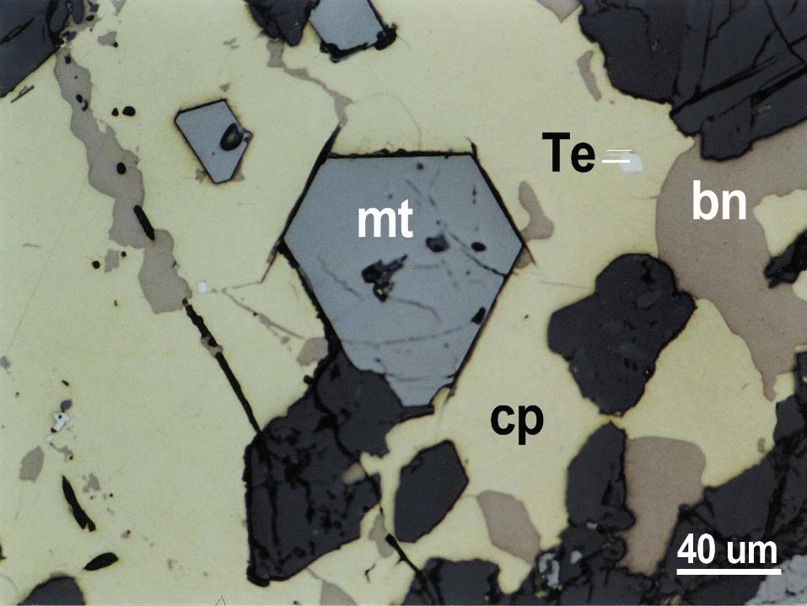
Forma do cristal
Magnetita: euhedral;
Calcopirita e bornita: aneudrais;
Figueiredo, B.R. 2000. Minérios & Ambiente. Editora Unicamp. 399p.

Slide 15
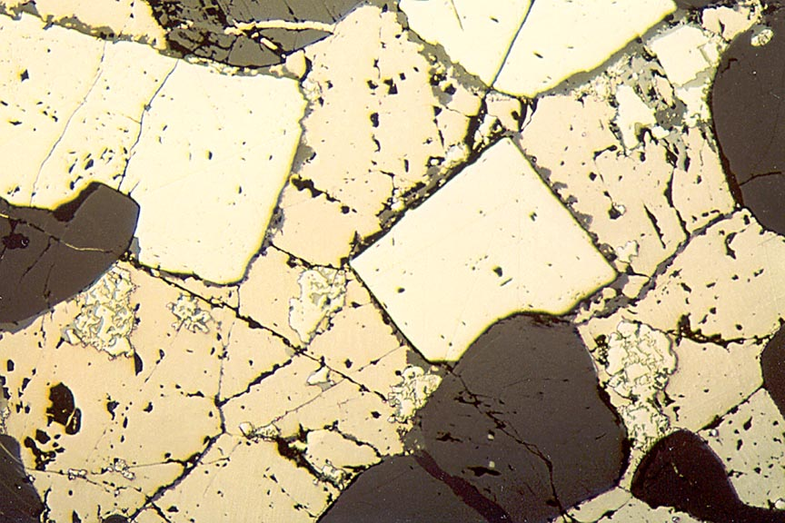
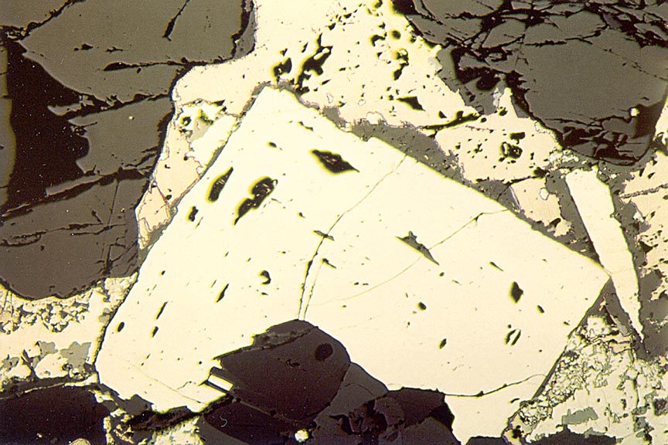
Forma do cristal
Pirrotita
Pirita
Pirita
Pirrotita
http://www.turnstone.ca/kodais.htm

Slide 16
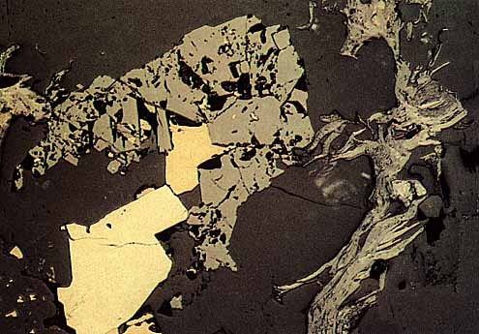
Propriedades morfológicas e estruturais
Hábito
Cúbico, octaédrico, tabular, acicular, fibroso, coloforme, micáceo, prismático, dendrítico, etc.
Pirita euedral, calcopirita aneudral, magnetita subeuhedral (hábito cúbico), molibdenita (hábito fibroso)
https://lifeinplanelight.wordpress.com/2011/02/23/photomicrograph-tuesday-magnetite-hematite/

Slide 17
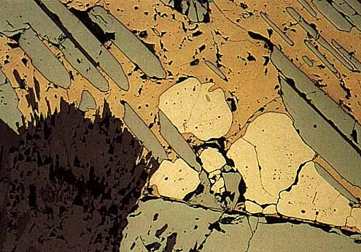
Propriedades morfológicas e estruturais
Hábito
Hematita (hábito tabular), pirita subeuedral, calcopirita aneudral, ganga (com hábito fibroso)
https://lifeinplanelight.wordpress.com/2011/02/23/photomicrograph-tuesday-magnetite-hematite/

Slide 18
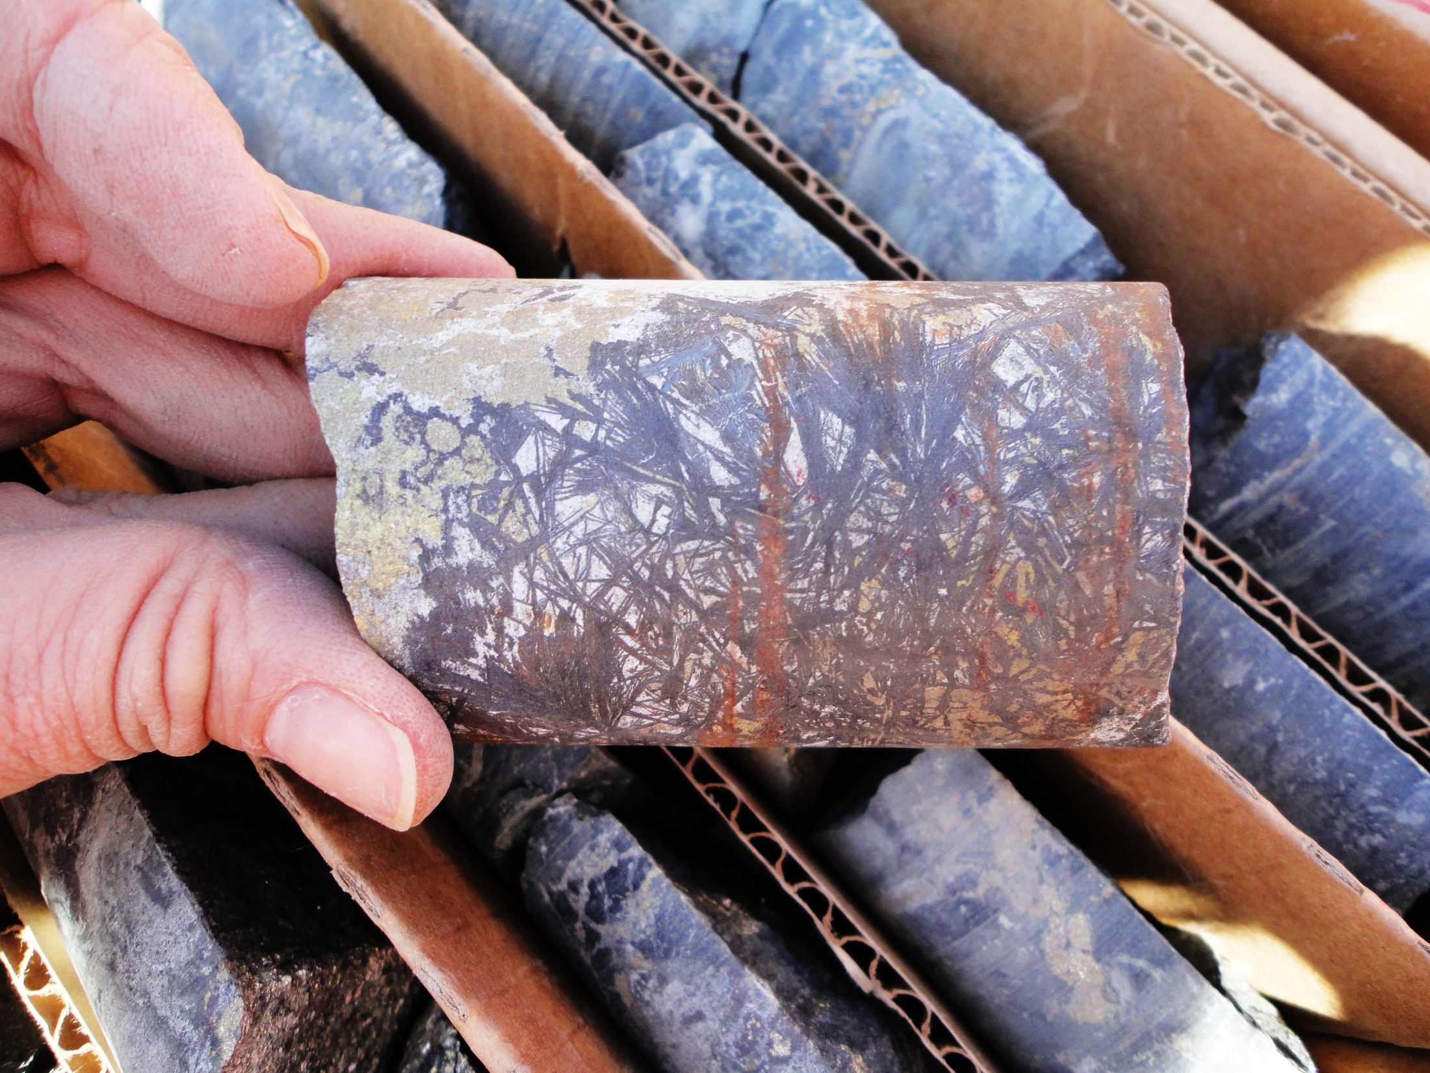
Propriedades morfológicas e estruturais
Musketovita
(hábito fibroso ou tabular)
Musketovita

Slide 19
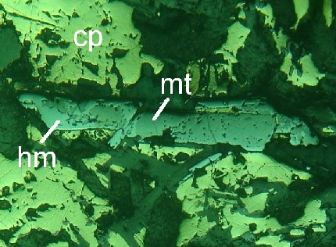
Propriedades morfológicas e estruturais
Musketovita
(hábito lamelar ou tabular)
Musketovita
Pseudomorfo: preserva o hábito da hematita precursora
Hematita (1)
> fO₂
Magnetita (Musketovita)
< fO₂
Hematita (2)
> fO₂

Slide 20
Influência da Fugacidade de Oxigênio na formação do minério
Variação da fO₂
Musketovita
(hábito lamelar ou tabular)
(1) Pirrotita + magnetita
(2) Pirrotita + magnetita + pirita
(3) Pirita + magnetita + hematita
(4) Pirita + hematita + vapor (SO₂)
Em uma mesma temperatura, aumento da fO₂ pode desestabilizar paragêneses existentes:
Pseudomorfo: preserva o hábito da hematita precursora
(2)
> fO₂
Hematita (1)
> fO₂
(1)
(4)
Magnetita (Musketovita)
< fO₂
(3)
Hematita (2)
> fO₂
(Kellured, 1978)

Slide 21
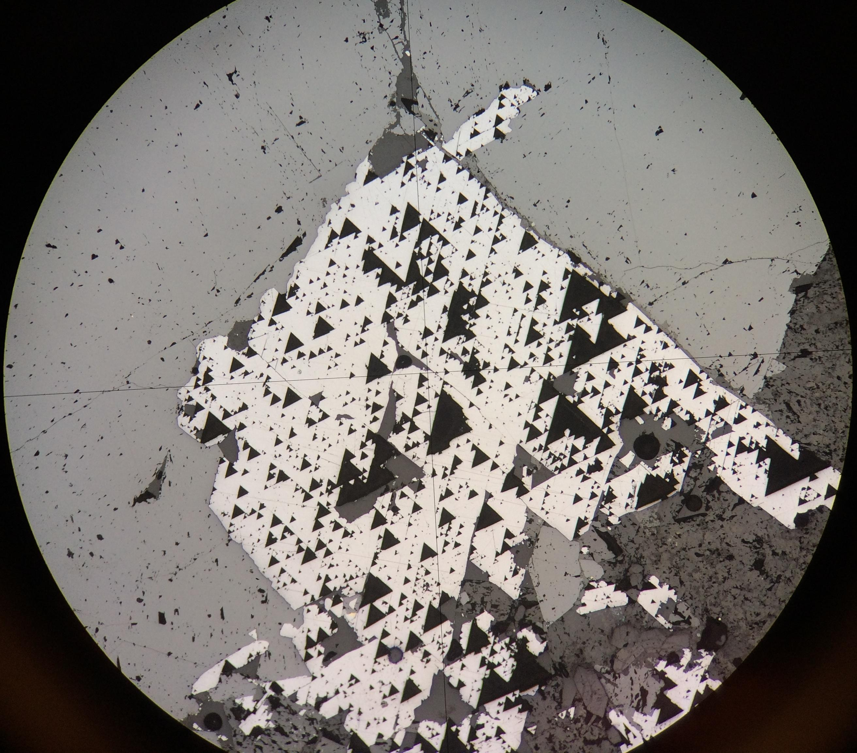
Propriedades morfológicas e estruturais
Clivagens e partições: tendência do cristal a se partir em direções determinadas
Triangular pits
na galena
Clivagens retangulares, pinacoidais, pits triangulares, etc.
https://www.reddit.com/r/geology/comments/81fw7i/sweet_galena_with_triangular_polishing_pits_in/

Slide 22
Propriedades morfológicas e estruturais: clivagem
Gersdorffita: NiAsS
Nickelina: NiAs
Calcopirita: CuFeS₂
https://youtu.be/2zcb25l6xg4
Agradecimentos especiais a Heinrich Frank (UFRGS)

Slide 23
Propriedades morfológicas e estruturais: clivagem
Figuras de Arranque na Galena
https://youtu.be/uFcHGOVRKgM
Agradecimentos especiais a Heinrich Frank (UFRGS)

Slide 24
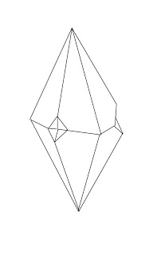
Propriedades morfológicas e estruturais
Maclas ou geminação
Quando os cristais estão agrupados de forma ordenada, formando agregados cristalinos que exibem padrões de intercrescimento entre os mesmos, é possível classificar estes padrões e reconhecê-los de forma visual. Isso caracteriza uma macla ou geminação.
Maclas são formadas devido ao crescimento de minerais, inversão de fases e deformação.
São observadas com polarizadores cruzados.
Em minerais isótropos (cúbicos) são apenas visíveis após ataque com ácido.
Tipos de maclas: regular, irregular, polissintética, cíclica
A palavra "macla" significa "união de dois cristais gêmeos de acordo com uma lei definida
As maclas são classificadas com base nos operadores de geminação, que são os elementos de simetria da geminação, e a forma com a qual estão relacionados, seja em relação a planos ou eixos de rotação, define os tipos de macla. A quantidade de indivíduos e o mecanismo de formação também são fundamentais para a classificação.
polissintética
regular
irregular
cíclica

Slide 25
Forma do cristal: euhedral
& Geminação
Figueiredo, B.R. 2000. Minérios & Ambiente. Editora Unicamp. 399p.

Slide 26
Anisotropia
& Geminação
Umangita (Cu₃Se₂)

Slide 27
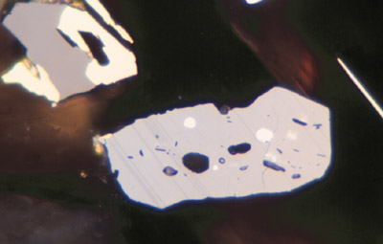
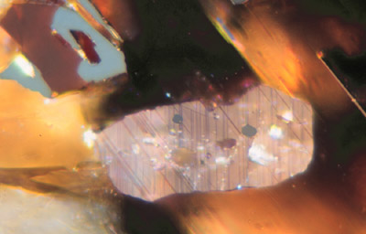
Geminação em Rutilo
(Esquerda). Rutilo com geminação lamelar. Chisel - Canada Nicóis //, 0.21 mm. (Direita) Idem, mas em nicóis cruzados mostrando reflexões internas.
Fonte: www.unige.ch/sciences/terre/mineral/fontbote/opaques/opaques_menu.html

Slide 28
Macla cíclica no Rutilo
Rutilo (TiO₂)
https://youtu.be/2cbxw6YwlsM
Agradecimentos especiais a Heinrich Frank (UFRGS)

Slide 29
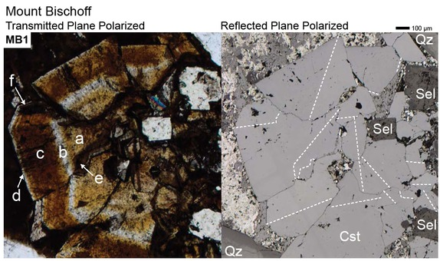
Propriedades morfológicas e estruturais: macla
Agradecimentos especiais a Heinrich Frank (UFRGS)
Cassiterita: SnO₂
(mineral de minério
de estanho)
https://doi.org/10.2138/am-2020-6964
https://youtu.be/yob4FFlkFyQ

Slide 30
Petrografia de Minérios: passos gerais
Limpeza: secções polidas, lâminas delgadas-polidas e bipolidas devem ser limpas antes do estudo com óxido de alumínio ou outro abrasivo suave para remoção da película gerada por oxidação;
Descrição do modo de ocorrência dos minerais: descreva separadamente as associações minerais segundo o modo de ocorrência (disseminada na rocha, em veio, em zona de oxidação, brecha, minério maciço);
Descrição de associações minerais: sempre que possível descreva os minerais opacos juntamente com os transparentes (mudando o caminho da luz), observando as relações entre os minerais;
Estime as percentagens volumétricas de cada mineral (por modo de ocorrência);
Descreva as propriedades ópticas dos minerais: primeiro com polarizadores descruzados (cor, reflectância, birreflectância) e depois com polarizadores cruzados (isotropia, anisotropia, reflexões internas);
Descreva as propriedades dependentes da dureza (qualidade do polimento, riscos);
Desceva as propriedades morfológicas e estruturais: forma dos cristais, hábito, clivagem, maclas e geminação;
Descreva as texturas (primárias, secundárias – substituição, oxidação, deformação e metamorfismo);
Identifique as relações de equilíbrio de fases: use informações dos diagramas de fases para embasar as interpretações;

